Slide 1
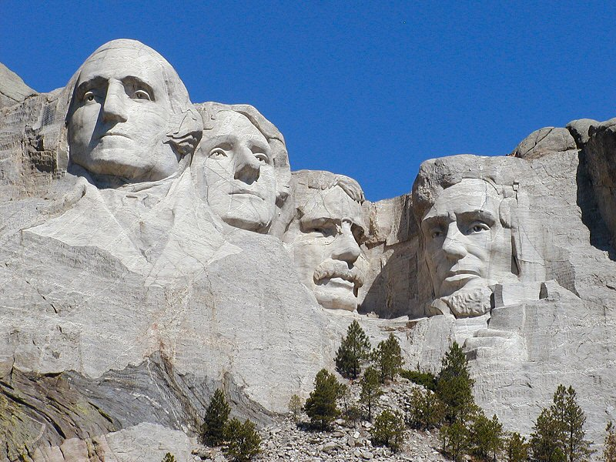

美国著名的拉什莫尔山耸立在南达科他州巴登兰以西不远的地方，山上雕刻着美国四位总统的头像。从左至右，这四位总统是：开国元勋华盛顿、《独立宣言》的起草者杰斐逊、奠定20世纪美国之基础的西奥多·罗斯福和解放黑奴的领导者林肯。

Slide 2
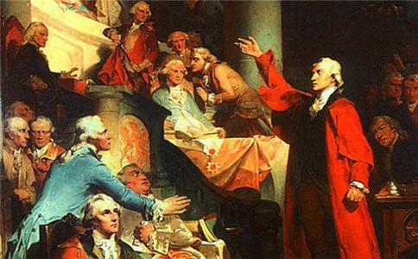
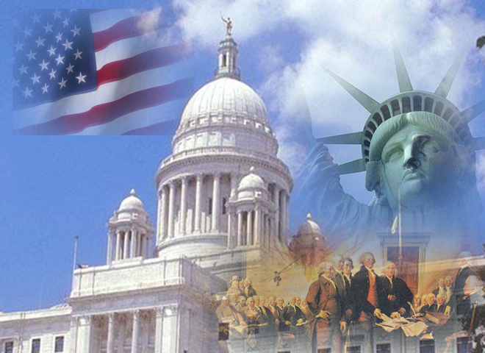
第18课 美国的独立

Slide 3
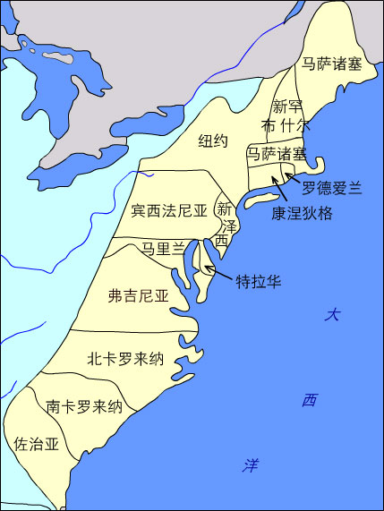
一、独立的背景
自哥伦布发现美洲以后，美洲就成为冒险者的天堂——
北
木材、造船、冶铁等（资本主义工商业）
亚
洲
美
洲
1588年，英国打败西班牙“无敌舰队”，控制北美
印第安文明
中 国
盛产小麦等粮食（农业）
大西洋
非
洲
烟草、蓝靛 （种植园奴隶制经济）
南
美
大
洋
洲
洲
从17世纪开始，英国先后在北美建立起13个殖民地

Slide 4
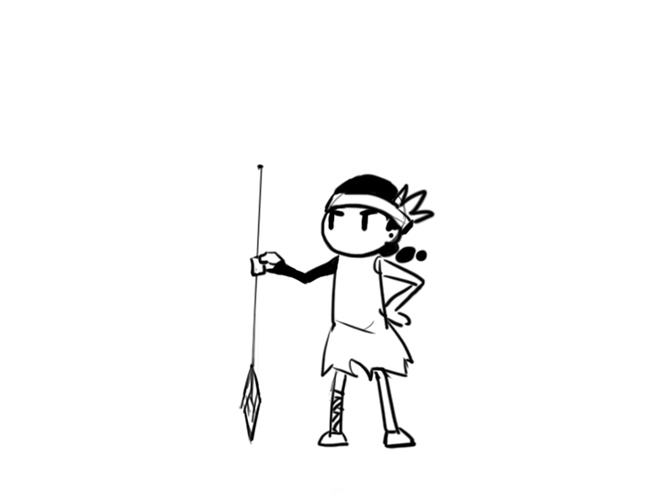

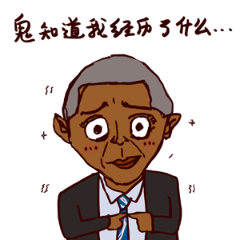


13
北美洲
____个殖民地
背景：①美利坚民族的形成，民族独立意识的觉醒
统一的市场
英国人
其他欧洲移民
印第安人
非洲黑奴
共同的语言
美利坚民族
American nation
共同的文化
美利坚民族

Slide 5
英国对北美殖民地的政策（1660年—1775年）
1.规定糖、烟草、棉花、木材等货物只能运销英国。
2.不得直接进口欧洲其他国家的商品。
3.严格限制产品的品种、规格、行销地区和工人人数。
4.禁止殖民地居民到阿巴拉契亚山脉以西开荒。
5.商业契约、广告、执照、新闻纸类、毕业证书等需缴纳印花税。
6.对进口的玻璃、纸张、颜料、茶叶等商品课以重税。
（一）这些政策有什么特点？
限制性、掠夺性
（二）英国为什么要推行这些政策？
为了使北美永远成为英国的殖民地，掠夺和控制北美。
（三）这些政策对北美殖民地产生什么影响？
严重阻碍了北美经济的自由发展，激化了北美人民与英国殖民当局之间的矛盾。

Slide 6
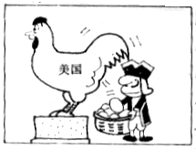
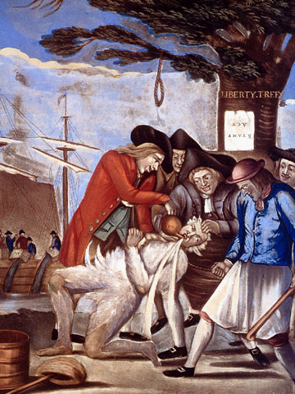
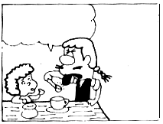
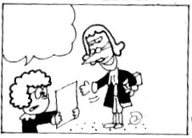

英国征税人强迫波士顿居民喝茶
苦啊苦
北美
英国
背景②：英国殖民统治阻碍了北美资本主义经济的发展
—根本原因
英国滥收苛捐杂税
连糖都要上税
苦吗？
毕业证书
也要征税
吗？
税务局的人
背景③：启蒙思想对北美殖民地的影响
图片说明了什么？

Slide 7
根本原因
导火线
开始标志（拉开序幕）
建 军
建 国
转 折
结 束
独 立
战果巩固
英国殖民统治严重阻碍北美资本主义的发展
1773年波士顿倾茶事件
1775年来克星顿枪声
1775大陆会议，组建大陆军，任命华盛顿为总司令
1776年7月4日《独立宣言》发表，标志美国诞生
1777年萨拉托加大捷
1781年英军在约克镇投降
1783年英国承认美国独立
颁布1787年宪法，依据分权制衡原则设计联邦制共和国

Slide 8
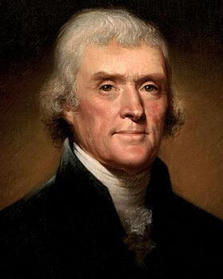
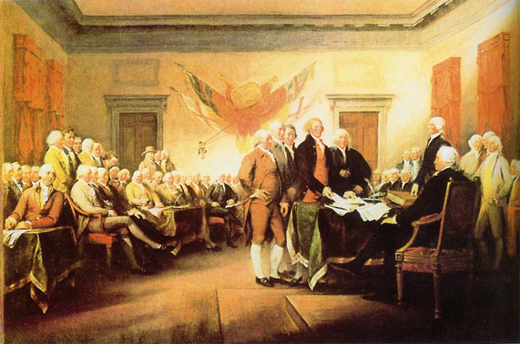
《独立宣言》发表
The Declaration Of Independence（1776.7.4）
第二届大陆会议通过《独立宣言》（1776年7月4日）
此画约翰·杜鲁布尔所作。起草《独立宣言》委员会成员们站在大陆会议主席约翰·汉考克面前。从左到右他们依次是：约翰·亚当斯、罗杰·舍门、罗伯特·利文斯通、托马斯·杰斐逊和本杰明·富兰克林。
Notes:
1776年6月7日，弗吉尼亚代表提出了殖民地脱离英国的决议案。会议选出杰斐逊、富兰克林、约翰·亚当斯等人组成委员会，起草脱离英国而独立的宣言。7月4日，会议在长时间的辩论后，通过了杰斐逊起草、富兰克林等人润色的《独立宣言》。

Slide 9

天赋人权
材料：人人生而平等，他们都从他们的“造物主”那边赋予了某些不可转让的权利，其中包括生命权、自由权和追求幸福的权利。为了保障这些权利，所以才在人们中间成立政府。 ……如果遇有任何一种形式的政府变成是损害这些目的的，那么，人民就有权利来改变它或废除它，以建立新政府。
主权在民
评价美国《独立宣言》
积极性：
①标志着美国的诞生；
②是第一个以国家名义明确表述资产阶级政治要求的纲领性文献；
③被称为人类历史上第一个“人权宣言”。——马克思
局限性：
天赋人权不包括黑人和印第安人。
美国诞生
7.4美国国庆日
这些联合殖民地从此成为自由独立的合众国，它们解除对英王的一切隶属关系，而它们与大不列颠国之间的一切政治联系也应从此完全废止。
——《独立宣言》
《独立宣言》体现了北美民众的哪些诉求？

Slide 10
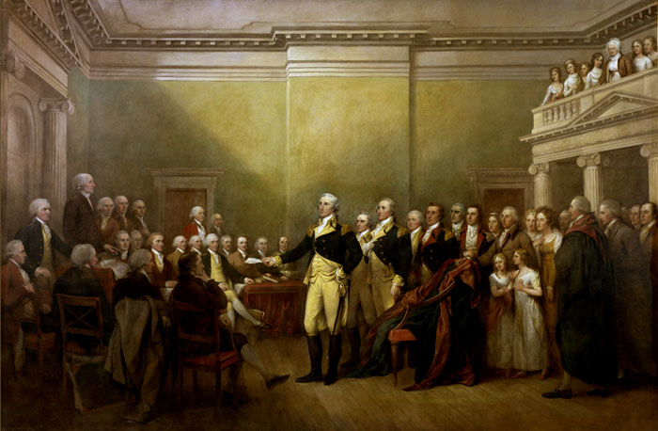
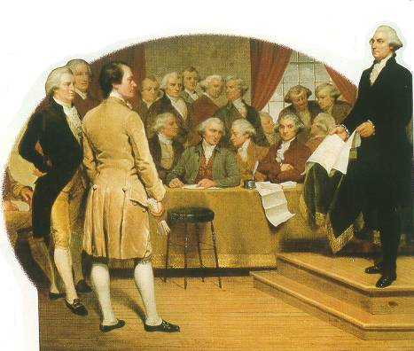

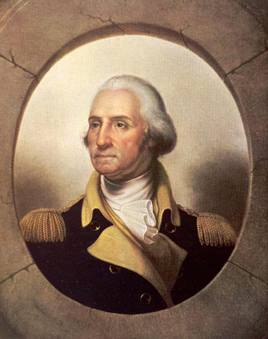
战争胜利了——
拥兵称王还是民主共和？
1783年12月23日，华盛顿向国会交还军权
华盛顿“其时
在中国有乾隆皇帝，在法国有路易十六
在英国有乔治三世，在俄国有叶卡捷琳娜二世……
平民—将军—平民—总统—平民
华盛顿开创了美国总统任期不得超过两届的先例

Slide 11
三、独立的影响
国内
性质：既是民族解放战争，也是资产阶级革命
①结束了英国殖民统治，实现了国家的独立；
②确立了民主的资产阶级政治体制，有利于美国资本主义发展；
国际
推动了欧洲和拉丁美洲的革命运动

Slide 12

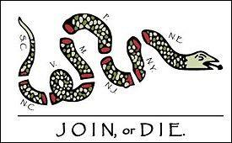
《独立宣言》发表后，各州先后制定了州宪法。美国建立后，各州各行其是，矛盾重重，代表国家的中央政府软弱无力。
1781年，约克镇大溃英军的捷报传来，国库竟然穷窘到连支付递报佳音的信差费用都捉襟见尉。与会诸公只好各自掏腰包，每人拿出一块钱才应付过去。……华盛顿将军大为愤慨：一个刚从一场晨苦战争中获胜的国家，竟然无法在和平时期维持秩序。
----- 凯瑟琳·德林克·鲍恩：《民主的奇迹》
无钱
独
无权
立
后
无力
的
美
国

Slide 13
四、独立后的巩固
1、背景：
邦联制下，美国各州各行其是，中央政府软弱无力
2、方式：
1787年在费城由华盛顿主持召开制宪会议，制定
美国宪法
根据材料，华盛顿认为该如何改变中央政府软弱无力的现状？
材料：“13个主权国家你争我夺，都在使劲拽邦联的脑袋，很快就会全部崩陷；惟有一部自由的生气蓬勃的宪法，才能恢复我们的尊荣的地位和成果。”
——华盛顿
Notes:
请回答：
1.结合材料一和二说说，美国当时面临什么处境?
2.结合材料二谈谈，华盛顿认为解决美国困境的最好办法是什么？

Slide 14
《1787年宪法》
阅读以下条款，归纳概括1787年宪法的主要内容
序言 美利坚合众国的人民,为了组织一个更完善的联邦……乃为美利坚合众国制定和确立这一部宪法。
1.1 本宪法所规定的立法权,全属合众国的国会,国会由一个参议院和一个众议院组成。
2.1 行政权力赋予美利坚合众国总统。总统任期四年,总统和具有同样任期的副总统,应照下列手续选举···
3.1 合众国的司法权属于一个最高法院以及由国会随时下令设立的低级法院。
4.1 各州对其它各州的公共法案、记录、和司法程序,应给予完全的信赖和尊重。国会得制定一般法律,用以规定这种法案、记录、和司法程序如何证明以及具有何等效力。
①建立联邦制共和国
②三权分立（立法、行政、司法）
③总统和议员选举产生
④中央与地方分享权力
Notes:
国家的组成形式是联邦制议会民主共和制，联邦强调中央的权力大于地方，共和制强调用民主的方式选举总统和议员

Slide 15

《1787年宪法》
美国联邦政府
原则
分权制衡原则
政体
民主共和制
三
权
分
立
国家结构
联邦制
总统
行政权
地位
世界上第一部资产阶级成文宪法
可
以
宣
布
总
统
违
宪
总
统
可
否
决
国
会
法
案
国
会
可
弹
劾
总
统
分权制衡
总
统
任
命
联
邦
法
官
国会
立法权
任命司法官员需参议院确认
最高法院
司法权
最高法院可宣布法律不合宪法
Notes:
《权利法案》不是成文宪法，只是一部宪法性法律。许多国家以美国宪法为模范而制定本国宪法，例如1791年制定的波兰五月宪法。此外法国大革命的思想也受到了美国宪法的极大影响。

Slide 16
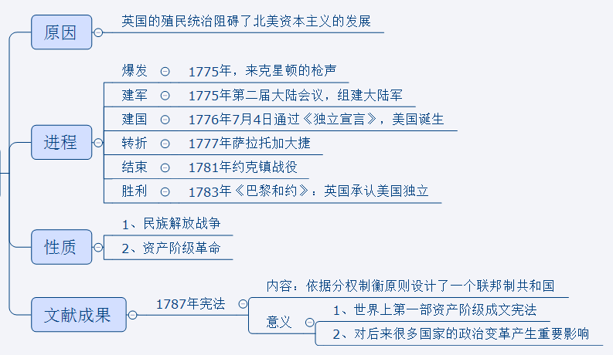
美国的独立

Slide 17
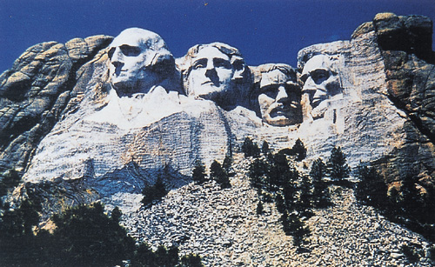
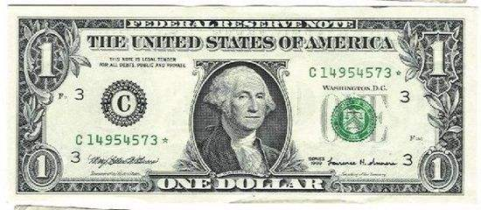
“华盛顿，异人也。起事勇于胜广，割据雄于曹刘。既已提三尺剑，开僵万里，乃不僭越位号、不传子孙，而创为推举之法，几于天下为公，骎骎乎三代之遗意。”
——华盛顿纪念塔内中国人赠送的石碑刻文
战争时期第一人
和平时期第一人
同胞心中第一人
——独立战争时期的士兵亨利·李
结合材料和本课所学，请对华盛顿进行评价。
总统山
Notes:
美国历史上杰出的资产阶级政治家、军事家，美国国父。
功绩：①大陆军总司令，领导美国独立战争胜利②主持发表《独立宣言》③成为美国历史上第一任总统，开民主政治先河 ④主持颁布1787年美国宪法
局限： 他主持的1787年宪法没有彻底解决种族歧视问题

Slide 18
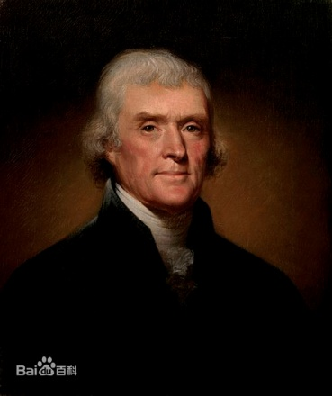
3、建国：1776年7月4日《独立宣言》的发表
起草者
杰斐逊
内容
自由平等、天赋人权
材料：人人生而平等，他们都从他们的“造物主”那边被赋予了某些不可转让的权利，其中包括生命权、自由权和追求幸福的权力。为了保障这些权利，所以才在人们中间成立政府。而政府的正当权力，系得自被统治者的同意。如果遇有任何一种形式的政府变成是损害这些目的的，那么，人民就有权利来改变它或废除它，以建立新的政府。
这些联合殖民地从此成为、而且名正言顺地应当成为自由独立的合众国，它们解除对于英王的一切隶属关系，而它们与大不列颠王国之间的一切政治联系也应从此完全废止。
——《独立宣言》
主权在民
标志
美国的建立
推翻英国殖民统治的要求
Notes:
托马斯·杰斐逊，美利坚合众国第三任总统
划横线的部分反映出那些信息？
由上述材料可见《独立宣言》反映了什么原则？
我们该如何评价《独立宣言》？

Slide 19
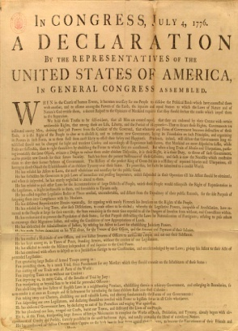
3、建国：1776年7月4日《独立宣言》的发表
起草者
杰斐逊
内容
（见P85-86页）
意义
人类历史上第一个“人权宣言”。——马克思
积极性：
①标志着美国的诞生
②是第一个以国家名义明确表述资产阶级政治要求的纲领性文献
局限性：
天赋人权不包括黑人和印第安人（承认奴隶制）
Notes:
划横线的部分反映出那些信息？
由上述材料可见《独立宣言》反映了什么原则？
我们该如何评价《独立宣言》？
。
被称为“第一个人权宣言”。激励美国人民争取独立的斗志；
没有彻底解决奴隶问题，为以后内战的爆发埋下隐患

